Slide 1
МЕДИЦИНСКИ УНИВЕРСИТЕТ – ПЛЕВЕН
ФАКУЛТЕТ „МЕДИЦИНА“
ЦЕНТЪР ЗА ДИСТАНЦИОННО ОБУЧЕНИЕ
Лекция №2
Чревни инфекции – коремен тиф, салмонелози, шигелози, колиентерити, холера, ботулизъм – етиология, патогенеза, клиника.
Проф. Д-р Цеца Дойчинова
Notes:
1

Slide 2
ВЪВЕДЕНИЕ
Голяма група инфекциозни заболявания
с водещо увреждане на стомашно-чрев-
ния тракт в клиничната картина.
Механизъм на предаване – фекално-ора-
лен, алиментарен и смесен.

Slide 3
ВЪВЕДЕНИЕ
Основни фактори на заразяване:
✽ хранителни продукти – месо, яйца, мляко, млечни произведения, плодове,
зеленчуци;
✽ вода;
✽ замърсени ръце

Slide 4
ВЪВЕДЕНИЕ
Основни пътища на заразяване:
✒ алиментарен
✒ воден
✒ контактнобитов
✒ роля на мухите

Slide 5
ВЪВЕДЕНИЕ
Причинителите се намират в стомашно-
чревния тракт на източника (болен или
здрав носител);
Отделят се с фекалии, повърнати мате-
рии и по-малко с урина и кръв.

Slide 6
ВЪВЕДЕНИЕ
Имат връзка с личната и обществена
хигиена, здравната култура, социално-
икономическото състояние, от което за-
виси общественото водоснабдяване,
канализация, хранене.

Slide 7
КОРЕМЕН ТИФ - определение
Остро инфекциозно заболяване , проти-
чащо с обща интоксикация, продължите-
лен фебрилитет и засягане предимно на
чревния тракт

Slide 8
КОРЕМЕН ТИФ
Хипократ и Гален описват първи клинич-
на картина подобна на тази при това за-
боляване. По-късно я назовават “нервна
треска”.C. Eberth и G. Gaffky изолират
причинителя през 1880/84г. F. Vidal въ-
вежда реакция, носеща неговото име, за
серодиагностика.

Slide 9
КОРЕМЕН ТИФ
Всъщност, първият регистриран случай на коремен тиф е датиран от 1612г. в Англия. По това време коварната болест отнела живота на 18-годишния принц Хенри от Уелс – най-големият син на крал Джеймс I.

Slide 10
КОРЕМЕН ТИФ
Любопитното е, че два века по-късно британският лекар Норман Мур се заел да докаже, че Херман в действителност е станал жертва на коремен тиф. Специалистът формулирал тезата си на база вече съществуващата документация по случая, както и на модерните схващания за заболяването. През 1882-ра година Мур публикувал просторен материал по темата – "Болестта и смъртта на принц Хенри от Уелс през 1612г." ("The Illness and Death of Henry Prince of Wales in 1612"), където изложил всички известни факти за трагичния момент от историята на британското кралско семейство.

Slide 11
КОРЕМЕН ТИФ- етиология
Salmonella typhi
► Род Salmonella
► Сем. Enterobacteriaceae
► Грам негативен
► Подвижен, снабден с реснички
► Три антигена – О, Н и Vi
► Ендотоксин
► Устойчив

Slide 12
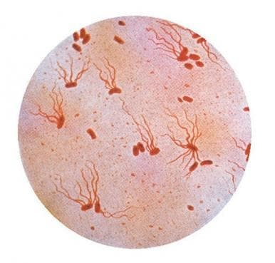

Slide 13
КОРЕМЕН ТИФ-епидемиология
Антропоноза
Инкубационно, реконвалесцентно и
хронично носителство
Основен механизъм на заразяване-
фекално-орален
Пътища на заразяване – алиментарен,
воден и контактнобитов
Лятно-есенна сезонност

Slide 14
КОРЕМЕН ТИФ-епидемиология
Последни случаи на коремен тиф в България –
6 случая в Шумен през 2014г

Slide 15
КОРЕМЕН ТИФ- патогенеза
Уста и хранопровод→преодоляване на
стомашната киселинност →лигавица на
илеум около Баухиновата клапа →раз-
множаване в чревен лимфен апарат
(Пайерови плаки и солитарни фоликули)
→хематогенна дисеминация →жл.мехур
→отново в чревен тракт →чревен лим-
фен апарат →характерен възпалителен
процес →тифни язви

Slide 16
КОРЕМЕН ТИФ- патогенеза
Нови схващания – пряко увреждане на
чревния епител, лимфните образувания
и лигавицата от ендотоксинът на причи-
нителя, който освен локално има и общо
токсично действие особено върху ЦНС,
миокард и надбъбреци.

Slide 17
КОРЕМЕН ТИФ- патология
І седмица – “мозъковидно” възпаление
на Пайеровите плаки, които са със
сивкаво-белезникав цвят
ІІ седмица – некротични процеси в тях
ІІІ седмица – язви
ІV седмица – възстановяване без цикат-
рикси

Slide 18
КОРЕМЕН ТИФ- клинична картина
Инкубационен период – 7-21 ден
Начало- постепенно
t тип континуа
Обнубилацио
Розеоли
Тифозен език
Язви на Дуке - по небните дъги
Констипация

Slide 19
КОРЕМЕН ТИФ- клинична картина
Хепатоспленомегалия
Пневмотиф-суха, мъчителна кашлица
Тези прояви са до ІІІ седмица
От началото на ІІІ седмица t литично спада – период на усложненията-
ентерорагия или перфорация на чревна
язва
В ІV седмица започва реконвалесцентния
период

Slide 20
КОРЕМЕН ТИФ- клинична картина – съвременно протичане
Остро начало
Ремитираща или интермитираща t
Обща интоксикация
Ранна поява на розеолите
По-често иктер
По-бърза еволюция
Ранна поява на усложнения особено
перфорации

Slide 21
КОРЕМЕН ТИФ-усложнения
✒ ентерорагия
✒ перфорация
✒ бронхопневмония
✒ пиелит
✒ тромбофлебит
✒ гноен отит
✒ ДВСК – много рядко

Slide 22
КОРЕМЕН ТИФ- диагноза
❢ характерна кръвна картина:левкоцитоза
с олевяване→нормо - или левкопения
с Ly-Mo - цитоза – Кохерова кр.картина
❢ липсват Ео, СУЕ- ускорена (8-10 ден)
❢ промени в ЧБП
❢ изолиране на причинителя чрез посявка
от фецес, урина, кръв, розеола, жлъчка,
костен мозък

Slide 23
КОРЕМЕН ТИФ- диагноза
❢ серодиагностика с реакция аглутинация тип Видал – позитивира се след 8-10 ден; сигнификантни титри:
- за О антигена - 1:100
- за Н антигена – 1:200
- за Vi антигена – 1:10

Slide 24
КОРЕМЕН ТИФ- диф. диагноза
Сепсис
Други тифове
Рикетсиози
Бруцелоза
Вирусни хепатити
Най-честата погрешна диагноза е
бронхопневмония

Slide 25
САЛМОНЕЛОЗИ

Slide 26
Салмонелози - определение
Група от остри инфекциозни заболявания, антропозоонози, протичащи най-често като хранителни токсиинфекции –гастроентерит и по-рядко като изолирани органни увреди

Slide 27
Салмонелози - етиология
Сем. Enterobacteriaceae
Род. Salmonella
Грам- негативни
Подвижни
Перитрихи
3 антигена- О, Н и К
Ендотоксин

Slide 28
Салмонелози - етиология
Според класификацията на Кауфман и
Уайт съгласно О и Н антигените салмоне-
Лите се разделят на няколко основни
групи: А, Б, С, Д, Е, F с над 2600 серотипа
Според някои съвременни изследвания
се касае всъщност за един генетичен
тип

Slide 29
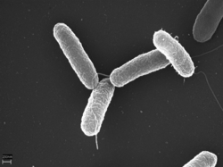

Slide 30
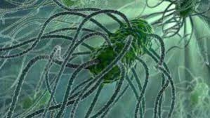

Slide 31
Салмонелози- епидемиология
Източник и естествен резервоар:
1/ домашни и диви животни и птици
2/ човек – болен и здрав носител
Фактори на заразата- хранителни про
дукти, вода
Механизми на заразяване: алиментарен, контактнобитов, аерозолен

Slide 32
Салмонелози- епидемиология
Възприемчивост – всеобща
Контагиозен индекс – висок
Характеристика на епидем. процес:
1/ остро, внезапно начало
2/ обхваща консумиралите една и съща
храна
3/къс инкубационен период
4/ бързо затихва без епид. “опашка”

Slide 33
Салмонелози - патогенеза
Уста→стомах → стом.киселинност →част от селмонелите умират →ендотоксини →локално дразнене на стом.лигавица →остър гастрит;
Тънко черво →адхезия към чревния епител →субмукоза →мезентериални л.възли →макрофаги →фагоцитиране на салмонелите

Slide 34
Салмонелози - патогенеза
Ендотоксини→чревни нервни сплетения
(Meissneri, Auerbachii) →увреда на чрев-
ната моторика;
Токсини →ентероцити →остър възпали-
телен процес;
Хематогенна дисеминация на ендотоксините →обща интоксикация

Slide 35
Салмонелози - патогенеза
Възможно вътреклетъчно размножаванена салмонелите в чревния епител→преодоляване на лимфната бариера →хематогенна дисеминация →салмонелна бак-териемия →салмонелен сепсис
Това е инвазивната патогенетична схема,която е по-честа

Slide 36
Салмонелози - патогенеза
По-рядко:
☞ токсини→ентероцитна аденилциклаза,т.нар.”холероподобна”форма на салмонелоза
☞ различини токсини от някои щамове →некроза на чревния епител
☞ специфичен цитотоксин → синтеза на
протеините в ентероцитите- проучва се

Slide 37
Салмонелози - патогенеза
До тук описаната патогенеза е характер-
на за салмонелна хранителна токсиин-
фекция.
При органни салмонелози- неизяснено
Възможно: хематогенна дисеминация→
септични разсейки;
: при много болни липсва този
механизъм-предполага се имунен дефи-
цит,кърмаческа и старческа възраст

Slide 38
Салмонелози- клинична картина
Инкубационен период – 4-48 часа
Остро начало
ТИС
Остър гастрит
Диариен синдром
Дехидратация

Slide 39
Салмонелози- усложнения
Дехидратация
Хиповолемичен шок
Тромбоемболизъм
Тромбофлебит
Мезентериална тромбоза
Ендо-и миокардит
Перитонит
Пиелит

Slide 40
Салмонелози- усложнения
Извънчревни органни салмонелози:
- субфреничен абсцес
- серозен менингит, мозъчен абсцес
- чернодробен абсцес
- абсцес на слезката
- ендо- мио- перикардити (панкардити)
- пиелонефрит, бъбречен абсцес
- остеомиелит, гноен артрит

Slide 41
Салмонелози- диагноза
Клинико-епидемиологични данни
Хемограма – левкоцитоза с олевяване, хемоконцентрация
Хипоелектролитемия
Азотна задръжка
Изолиране на салмонелите от: фецес,
повърнати материи, урина, промивни
води, хранителни остатъци

Slide 42
Салмонелози-диференциална диагноза
Други остри чревни инфекции
ОХК
ХУХК
Неоплазми
Миокарден инфаркт
Перфорация на язва и др.

Slide 43
Салмонелози- клинична картина
Клинични форми:
І- по тежест: леки,средно-тежки и тежки
ІІ-при кърмачета и малки деца – бърза
дехидратация и токсикоза
ІІІ-при възрастни и стари хора

Slide 44
Салмонелози- клинична картина
Особени форми:
☛ гастритна
☛ хемоколитна (дизентерийноподобна)
☛ холероподобна
☛ тифоподобна
☛ септична
☛ нозопаразитна

Slide 45
ШИГЕЛОЗИ

Slide 46
Шигелози - определение
Остро инфекциозно заболяване, проти-
чащо с обща интоксикация и водещ
колитен синдром

Slide 47
Шигелози - определение
Хипократ – “лоши черва” – от “dis” и
“eninron”
Y. Shiga – 1898г – първия причинител

Slide 48
Шигелози - етиология
Сем. Enterobacteriaceae
Род. Shigella
Грам - /-/ ,не образуват спори
Неподвижни
Ресни и въси
Общ О антиген→4 подгрупи:
1. Sh. Disenteriae; 2.Sh. Flexneri; 3. Sh. Boydii;
4. Sh. soneii

Slide 49
Шигелози - етиология
Всички отделят ендотоксин
Sh. Disenteriae отделя и екзотоксин
( Shiga – токсин), поради което е
най-патогенна

Slide 50
Шигелози - епидемиология
Антропоноза
Може да има заразоносителство
Механизъм на заразяване – фекално-
орален
Пътища на предаване на заразата –
контактно-битов, алиментарен и воден
Възприемчивост – всеобща
Лятно-есенна сезонност

Slide 51
Шигелози - патогенеза
Уста→стомах →стомашна киселинност →
част от шигелите загиват, други оживяват
Загиналите →ендотоксин →кръв →обща
интоксикация(предимно ЦНС, надбъбрек,
чревна инервация);
Оживялите →чревен тракт →инвазия и
адхезия в епитела на колона дистална
част →колит с малки повърхностни язви

Slide 52
Шигелози - патогенеза
Бактериемия с последващи септични
форми на шигелоза е установена само
при Sh. Disenteriae рядко и при Sh. Flexneri още по-рядко

Slide 53
Шигелози - имуногенеза
Чревни Jg клас G
Хуморална антитялогенеза
Нетраен имунитет
Възможни чести повторни заболявания

Slide 54
Шигелози - патология
Основно засегнато сигмоидното черво
Възпалителни промени има и в остана
лия колон и в тънките черва
Възпалението е катарално-фибринозно
понякога фибринознонекротично
Улцерозни промени-плитки и повърх-
ностни без перфорации

Slide 55
Шигелози – клинична картина
✔ инкубационен период -2-7 дни
✔ по-често остро начало
✔ умерен ТИС
✔ колитен синдром
✔ “дизентерийна храчка”
✔ тенезми
✔ спастично свит колон – като връв
✔ пролапс на ректума

Slide 56
Шигелози – клинични форми
◄ лека
◄ средно-тежка
◄ тежка – изхождане на материи като
“мито месо”- днес е рядка;
- при кърмачетата – енцефалопатия
◄ абортивна
Sh. Disenteriae-с най-тежко протичане
Sh. Soneii – с най-леко протичане
Sh. Flexneri – междинно положение

Slide 57
Шигелози - усложнения
Перфорация при възрастни и имуноком
прометирани болни
Вторична бактериална инфекция-отит,
бронхопневмония, гноен паротит,
пиелит, цистит
Хронифициране→хронична дизентерия-
днес е много рядка

Slide 58
Шигелози - диагноза
Клинико-епидемиологични данни
ПКК – левоцитоза с олевяване
Ускорена СУЕ
Хемоконцентрация
Копрокултура

Slide 59
Шигелози-диференциална диагноза
✒ салмонелози
✒ ешерихози
✒ амебна дизентерия
✒ други паразитози - ламблиоза и др.
✒ неинф.чревни заболявания – ХУХК,
инвагинация, мезентериална тромбоза
неоплазми, токсични колити

Slide 60
КОЛИЕНТЕРИТИ

Slide 61
Колиентерити - определение
Остро инфекциозно заболяване, протичащо с ентеритен (по-рядко ентероколитен) синдром, засягащо предимно кърмаческата и ранната детска възраст

Slide 62
Колиентерити- етиология
Сем. Enterobacteriaceae
Род. Esherichia
◄ нормален обитател на чревния тракт
◄ някои щамове предизвикват колиенте-
рити при децата, невроинфекции при
новородените, уроинфекции при въз-
растни

Slide 63
Колиентерити- етиология
◄ подвижни
◄ неспорообразуващи
◄ притежават ресни (пили)
◄ три антигена: О, Н и К
◄ ендотоксини
◄ екзотоксини
◄ ентеротоксини от някои щамове – два
типа- термолабилен и термостабилен

Slide 64
Колиентерити- етиология
Групи ентеропатогенни ешерихии:
✔ ентеропатогенни (ЕРЕС)- О111, О26,
О55, О44, О86, О114 и др
✔ ентеротоксигенни (ЕТЕС)- О6, О8, О15,
О20, О25, О27 и др
✔ ентероинвазивни (ЕІЕС)- О28, О29, О124, О144 и др
✔ ентерохеморагични (ЕНЕС)- О157Н7

Slide 65
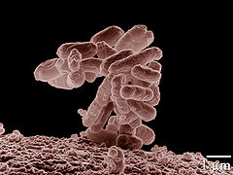

Slide 66
Колиентерити- епидемиология
Източник – болен и здрав носител
Механизъм на предаване-фекално-ора-
лен
Пътища на предаване- алиментарен, контактно-битов
Възприемчивост-голяма
Контагиозен индекс- висок
ВБИ

Slide 67
Колиентерити - патогенеза
При ЕРЕС: ешерихии→адхезия върху
ентероцитите →локално токсично дей-
твие →влияние върху моториката
При ЕТЕС: ентеротоксин →ентероцитна
аденилциклаза →активна секреция на
електролити и пасивно извличане на
вода (подобно на холерата)

Slide 68
Колиентерити - патогенеза
При ЕІЕС: ешерихии→инвазия в чревен
епител →вътреклетъчно размножаване
→възпалителен процес – ентерит (по
добно на салмонелозите)
При ЕНЕС: токсин →чревен епител →
хеморагично-некротичен ентероколит
Предразполагащи фактори

Slide 69
Колиентерити – клинична картина
Инкубационен период – 1-22 дни (5-8 дни)
Колиентерит в кърмаческа и ранна детска възраст
✔ начало- остро
✔ повишена температура
✔ отказ от храна
✔ диариен синдром - характеристика

Slide 70
Колиентерити – клинична картина
Колиентерит, причинен от щамове ЕТЕС
✔ също в кърмаческа възраст
✔ т.нар.”диария на туристите”- при завръ-
щане от топли страни с фебрилитет,
болки в корема и воднисти изпражне-
ния без патологични примес (съвремен ни проучвания-друга бактериална или
вирусна етиология на този синдром)

Slide 71
Колиентерити – клинична картина
Колитна форма на заболяването
Най-често се причинява от щамове ЕІЕС;
наподобяват шигелоза – болки в корема,
хемоколитни прояви, дехидратация

Slide 72
Колиентерити – клинична картина
Некротичен ентероколит – от щам О157Н7
✔ силно изразена обща интоксикация
✔ силни болки в корема
✔ хеморагично-некротичен ентероколит-
изхождане на цели отливки от некроти-
зирали или имбибирани с кръв чревни
участъци→ТИШ →бърз летален изход

Slide 73
Колиентерити – клинична картина
Заболяването протича бързо след по-малко от 0,5 – 2 дни инкубационен и латентен период. В най-острата си форма болестотворният бацил предизвиква хемолитично-уремичен синдром (ХУС, HUS) или системни кръвоизливи, дължащи се на постдиарична тромбозна тромбоцитопенична пурпура (ТТП).

Slide 74
Колиентерити – клинична картина
При близо 5 – 10% от случаите настъпват сериозни усложнения, които могат да доведат до остра бъбречна недостатъчност, сърдечни и мозъчни инфаркти, системни органови инфаркти и смърт. При класическата форма на хемолитично-уремичния синдром освен остра бъбречна недостатъчност, се наблюдава акутна анемия поради повреда поради разкъсване на еритроцитите, както и пад на броя на тромбоцитите поради секвестиране в системни кръвоизливи.

Slide 75
Колиентерити – диагноза
Клинико-епидемиологични данни
Левкоцитоза с олевяване
Хемоконцентрация
Анеозинофилия
Ацидоза
Протеинурия
Копрокултура

Slide 76
Колиентерити –диференциална диагноза
Други бактериални чревни инфекции
Вирусни гастроентерити
Рядко с холера
Чревна инвагинация

Slide 77
Х О Л Е Р А

Slide 78
Холера - определение
Остро инфекциозно заболяване, особено опасна инфекция, протичаща основно с изразен диариен синдром, тежка дехидратация и хиповолемия

Slide 79
Известни личности починали от холера
Леонид, патриарх на Грузия – 1821 г.
Константин Павлович – 1831 г.- руски княз, внук на Екатерина Велика
Георг Вилхелм Фридрих Хегел – 1831 г.
Карл фон Клаузевиц – 1831 г.немски генерал
Закари Тейлър, 12-ти президент на САЩ – 1850 г.
Пьотр Илич Чайковски – 1893 г.

Slide 80
Холера - етиология
Сем. Vibrionaceae
Род Vibrio
✒ Грам негативен
✒ с една полярно разположена ресна-
форма на запетая
✒ подвижен
✒ два антигена-О-соматичен и Н-ресни-
чест

Slide 81
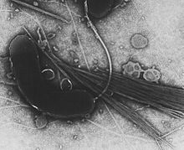

Slide 82
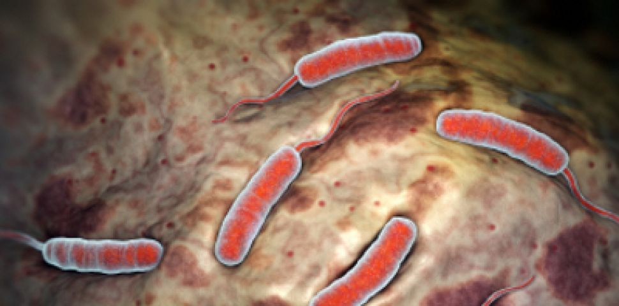

Slide 83
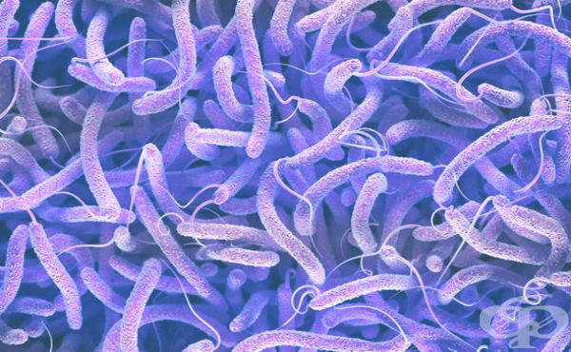

Slide 84
Холера - етиология
✒ според О антигена- три серотипа:
Ogawa, Inaba, Hicoshima
✒ два биотипа – класически и тип Eltor
✒ ендотоксин
✒ екзотоксин- основен в патогенезата-
нарича се холерен ентеротоксин;

Slide 85
Холера - етиология
Ентеротоксинът съдържа две субстанции:
А-специфично действие върху ентероцитната аденилциклаза и
В- отговаря за адхезията на целия антигенен комплекс в ентероцита

Slide 86
Холера - етиология
Много устойчив във външна среда,
особено във вода
Податлив на химични дезинфектанти
Предпочита алкална среда

Slide 87
Холера - епидемиология
Източник – болен (антропоноза)
Механизъм- фекално-орален
Пътища- воден, алиментарен, контактен
Възприемчивост- всеобща
Контагиозен индекс- не много висок
В България-6 епидемии(посл.през1921г)
ООИ от 1926г-с Женевска конвенция

Slide 88
Родина на холерата е Индия. В басейна на реките Ганг и Брахмапутра съществува благоприятно съчетание на природни и социални условия, които формират холерата като ендемична чревна инфекция сред хората в този регион на света. От това ендемично огнище болестта периодично се е разпространявала към различни части на Азия. През 1817 г. обхваща и Европа, а от там се разпространява към останалите континенти. Тази вълна на заболяването е наречена Първа холерна пандемия. След тази възникват още шест холерни пандемии. Човечеството е подложено на седмата холерна пандемия, която продължава от 1961 г. до днес и е обхванала много страни на Азия, Африка, Европа и Латинска Америка. Същата е причинена от холерния вибрион El Tor.

Slide 89
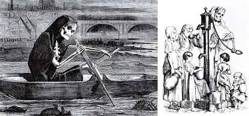

Slide 90
В България холерата е била сериозен проблем шест пъти:
1831 г., внесена от Румъния;
1848 г., внесена през Цариград;
1854 г., по време на Кримската война, внесена през Варна;
1865 г., внесена през Цариград;
1912 – 1913 г., върлувала е сред българските войски на позициите при Чаталджа и сред населението на страната по време на Балканските войни като 60 372 души са заболели;
1914 – 1918 г., внесена през Румъния (заболели 845 души, починали 146).^{[4]}
Последният случай от холера в страната е регистриран през 1921 г. (внесен случай).

Slide 91
Писателят Людмил Стоянов –
книгата “ХОЛЕРА” за епидемията сред българската армия по време на Балканската война

Slide 92
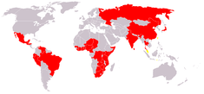

Slide 93
Днес……………..
Тази година-2018г- от холера са заболели над 73 000 души от общо 37 страни. В 1788 от случаите изходът от заболяването е бил летален. При други 270 000 случаи лекарите са имали съмнение, че става въпрос именно за холера. Огромна част от пациентите - над 70 000, са жители на африканските страни - Нигерия, Конго, Сомалия, Танзания, Кения.

Slide 94
Холера - патогенеза
Уста→стомах →стомашна киселинност →
алкална среда в тънките черва, където
е предилекционното място на патогене
тичния процес.
Ентеротоксин →активират се субстанции-
те А и В
А → активира аденилциклазата →↑ ниво
на ентероцитния цикличен АМФ

Slide 95
Холера - патогенеза
Това води до активна секреция на елек-
тролити-Na,K, Chl,бикарбонати, като Na
увлича и вода →екстремни загуби на
вода и електролити в чревния лумен →
дехидратация →хемоконцентрация →
хиповолемия →хипоелектролитемия →
метаболитна ацидоза

Slide 96
Холера – клинична картина
Инкубационен период – 1-8 (3-5) дни
По-често остро начало
Леко изразен ТИС
Диариен синдром-без болки в корема,
“оризова вода”
Силна жажда
Сух, спечен език
Изострени черти

Slide 97
Холера – клинична картина
Дрезгав до афоничен глас
Халонирани очи
Facies cholerica s.Hyppocratica
Студена кожа и пот-холерен алгид-algius –студен хиповолемичен шок - дефицит на течности над 10% - хипотермия - 35-34гр
Акроцианоза
Филиформен пулс
Ниско АКН, ниско ЦВН
Намалена диуреза до олигурия и анурия,асфиксия

Slide 98
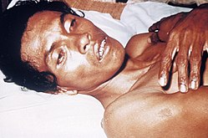

Slide 99
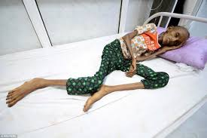

Slide 100
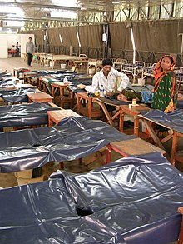

Slide 101
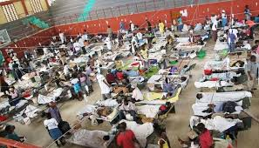

Slide 102
Холера – клинична картина
Европейска холера- различава се от
Азия и Африка, а именно:
По-често остро начало
По-изразен ТИС
По-бавна и по-лека дехидратация

Slide 103
Холера – клинична картина
Клинични форми:
1/ cholera sicca- по-често в детската въз-
раст; токсична увреда на чревната
инервация→чревна пареза →изпълва-
не на червата с течности и липса на
диария →подут корем с притъпен
перкуторен тон

Slide 104
Холера – клинична картина
2/ по-тежко протичане при кърмачета,
малки деца и възрастни с утежнен
преморбиден статус
3/ холерен тифоид-постоянен фебрили-
тет, хепатоспленомегалия, тежко общо
състояние-много рядко се среща

Slide 105
Холера – диагноза
Клиникоепидемиологични данни
Лека левкоцитоза
Леко ускорена СУЕ
Хипоелектролитемия
Хемоконцентрация
Доказване на причинителя: чрез директ-
на микроскопия и културелно върху
обогатена с пептонова вода среда
Серология- /+/ към 10-я ден ,титър 1:40

Slide 106
Холера – диференциална диагноза
Салмонелни токсиинфекции
Шигелози
Ешерихози
Екзогенни интоксикации – гъби, метали

Slide 107
Неаглутинабилни холерни вибриони
Причиняват холероподобни заболявания:
1/ V.parahaemmolyticus - от риби, стриди
2/ V.fluvialis - остър гастроентерит
3/ V.mimicus - също
4/ V.hollissae – от риби(като сепсис, ОХК)
5/ V.furnissii – леки диарии
6/ V.vulnificans – ранева инфекция след
убождане и чистене на риба - ДВСК с 50%
леталитет
7/още три щама- също раневи инфекции

Slide 109
Неаглутинабилни холерни вибриони
Поведението при НАГ заболяванията
е както при холерно болните.

Slide 110
БОТУЛИЗЪМ

Slide 111
Определение
Особена форма на хранителна интоксикация, протичаща с паралитични прояви от страна на нервната система

Slide 112
Изучаването на ботулизма започва още в дълбока древност, когато византийският император Лев VΙ Мъдри /866-912/, със специален декрет забранява консумацията на месни колбаси, поради опасни за живота последици

Slide 113
Първото клинико-епидемиологично описание на ботулизма е направено в Русия от Зенгбуш през 1818 г.
През 1820 г. Kerner публикува монография с описание на повече от 200 случая от ботулизъм, като дава и сегашното название на болестта /botulus – колбас/.

Slide 114
През 1896 г. Ermengen открива причинителя при изучаване на 33 заболели в Елезеле /Белгия/ след консумация на шунка и го нарича Bacillus botulinum.
Ботулиновият токсин е изолиран по-късно, едновременно със създаването на антитоксичния серум.

Slide 115
Повсеместно разпространение.
в САЩ – зеленчукови и плодови консерви;
в Русия – риба и рибни продукти;
в Германия, Дания, Холандия и Белгия – месо, шунка, колбаси;
Спорадично, малки епидемии;

Slide 116
Етиология
Род Clostridia – Clostridium botulinum
✒ Грам /+/
✒ Перитрих – с около 30 реснички
✒ Спорообразуващ
✒ 8 серотипа – A, B, C1, C2, D, E, F, G
✒ екзотоксин-термолабилен полипептид
с 2 субединици – А-функционално ак-
тивна и В – отговорна за адхезията му

Slide 117
В клиничен аспект – различия в тежестта на протичане:
♦ тип В – дълъг инк.период, нисък леталитет;
♦ тип Е – къс инкуб.период и висок леталитет; висока токсичност /с 10-100 пъти/, поради способността му да активира трипсина;

Slide 118
♦ тип А – междинно място;
Спорите – издръжливи на термична обработка, дезинфекционни средства.
Причинители на заболяването - серотипове А, В и Е.

Slide 119
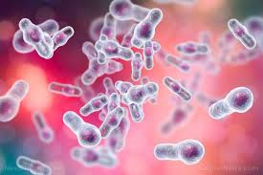
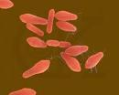

Slide 120
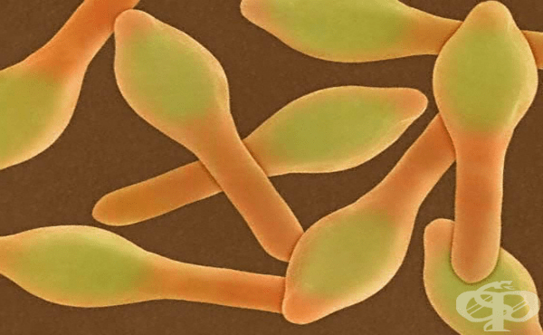

Slide 121
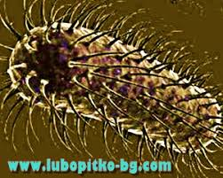

Slide 122
Етиология
Един грам от ботулиновия токсин съдържа 32 милиона летални дози за бели мишки
Леталната доза за хора е по-малка от
1 mcg и е най-силната позната отрова – биологично оръжие

Slide 123
Епидемиология
Сапрофит в чревния тракт на много диви и домашни животни
Изхвърлен с екскретите – спори
Възприемчивост – всеобща
Контагиозен индекс почти 100%
В Европа водещи типове – А и Е
В САЩ и Канада – водещ тип В

Slide 124
Епидемиология
Механизми на заразяване:
► алиментарен
► раневи
► аерогенен – инхалация на спори и ве-
гетативни форми в лабораторни усло-
вия- много рядко
Заразяване на кърмачета-най-често по
алиментарен път

Slide 125
Патогенеза
Причинителя преодолява стомашната
бариера→адхезия към тънкочревната
лигавица →хематогенна дисеминация →
фиксира се в нервната система.
Засягат се : нервномускулните синапси;
ретикулярната формация; ядрата на ЧМН
особено тези в продълговатия мозък;оче-
двигателните нерви.

Slide 126
Патогенеза
Предизвиква нервномускулен блок с
парализи поради блокиране на ацетилхолиновото освобождаване

Slide 127
Имуногенеза
Хуморална – синтез на специфични
антитоксични антитела, но не осигуряват
траен имунитет

Slide 128
Клинична картина
Инкубационен период- няколко часа
3-4-10 дни
Начало- постепенно
Понякога лек гастроентеритен синдром
Температура до 38гр- дискутабилно
Синдроми в зависимост от засегнатите
структури на ЦНС

Slide 129
Клинична картина
► N.oculomotorius – птоза на единия или
двата клепача
► N.abducens - диплопия
► N.ciliaris - мидриаза
► N.recurens – дисфония до афония
► N.vagus et glossofaringeus – дисфагия
гълтателна парализа,”засядане зад
гръдната кост”

Slide 130
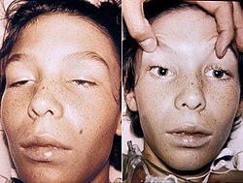

Slide 131
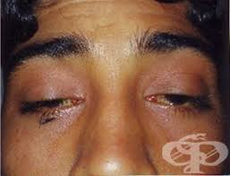

Slide 132
Клинична картина
► N.trigeminus - ↓ саливация,мъчителна
сухота в устната кухина-понякога това
е главното оплакване на болния
► нарушена инервация на пикочния мехур-
мъчителни тенезми и ретенция на
урината
► чревна функционална парализа с кон-
стипация до паралитичен илеус

Slide 133
Клинична картина
На фона на тези нервноплегични симпто-
ми общото състояние на болния е увреде
но, характерно масковидно лице, бради-
кардия→тахикардия, хипотония.

Slide 134
Клинична картина
Постепенно се прибавя и мионевроплеги-
чен синдром с парези и парализи на от-
делни мускулни групи:
◘ раменен пояс
◘ горни крайници и диафрагма
◘ интеркостални мускули- ОДН от перифе
рен тип
◘ рядко долни крайници и квадриплегия

Slide 135
Клинична картина
◘ крайна фаза – парализа на булбарните
центрове→дихателна и сърдечна недос
татъчност от централен тип. Появява се
обикновено на 3-5 ден от началото на
заболяването.

Slide 136
Клинична картина
Клинични форми по тежест:
І – лека- само с офталмоплегичен синдром
ІІ – средно-тежка – с всички симптоми без
булбарни парализи
ІІІ – тежка – с булбарни парализи, ОДН,
бърз летален изход
Еволюцията на І и ІІ форма-10-20 и повече
дни.Оздравяването обикновено е пълно.

Slide 137
Клинична картина
Особени форми:
◙ раневи ботулизъм – тежко протичане с
висок леталитет
◙ аерогенен ботулизъм – ОДН, фулминан
тно протичане и 100% леталитет
◙ кърмачески ботулизъм – бавно начало,
мускулна хипотония, отказ от сучене, запек, илеус. Възможно е фулминантно
протичане с картината на внезапна смърт.

Slide 138
Диагноза
Клинико-епидемиологични данни
Неспецифични лабораторни показатели
Изолиране на причинителя от хранител
ни остатъци
Биологична проба с новородени бели
мишки
Серодиагностика-няма практическо приложение

Slide 139
Диференциална диагноза
Myastenia gravis
Отравяне с атропин
Булбарна форма на полиомиелит
Стволов енцефалит
Синдром на Guillaine-Barre - форма на
Miler – с офталмоплегия

Slide 140
Лечение
Незабавна хоспитализация
Незабавна стомашна промивка, незави
симо на кой ден от заболяването идва
болния!!
Комплексно лечение – етиологично и
патогенетично

Slide 141
Лечение
Етиологично лечение
1/ антитоксичен противоботулинов поли
валентен хетероложен серум –
по 10000Е-антитоксин за серотипове
А и Е и 5000Е-антитоксин за серотип В
в опаковка-прилагат се повече от 2 опа
ковки, мускулно по метода на Безредка
преди 6-я ден от началото на болестта!!

Slide 142
Лечение
Етиологично лечение
2/ антибиотично лечение – от І ред е
- Penicillin-8-16-24Е/24ч 7-10 дни
- алтернативни- цефалоспорини,
макролиди
- аминогликозиди - противопоказани
засилват невромускулния блок!

Slide 143
Лечение
Патогенетично лечение- дезинтоксикира-
щи глюкозно-левулозни вливания,О2.
По-важно е своевременно поставяне на
болния на апаратна вентилация.

Slide 144
Профилактика
Няма специфична
Стриктно спазване на технологичните
изисквания при консервиране на храни
Висока лична и обществена хигиена

